Slide 1
1º
AULA 03
LETRA A
LÍNGUA PORTUGUESA
1º BIMESTRE
ENSINO FUNDAMENTAL: ANOS INICIAIS

Slide 2
ALFABETO.
ELEMENTOS CONSTITUTIVOS DA NARRATIVA.
SISTEMA DE ESCRITA ALFABÉTICA.
RECONHECER A ESTRUTURA DOS TEXTOS (POEMA).
IDENTIFICAR OS RECURSOS POÉTICOS UTILIZADOS (RIMAS).
IDENTIFICAR PALAVRAS QUE RIMAM.
IDENTIFICAR E SABER O NOME DAS LETRAS E A ORDEM ALFABÉTICA.
IDENTIFICAR A LETRA INICIAL E FINAL EM PALAVRAS.

Slide 3


CONVERSE COM A TURMA
O TEXTO DE HOJE TEM O NOME DA PRIMEIRA LETRA DO ALFABETO.
VAMOS ASSISTIR A UM VÍDEO COM ESSA LETRA?
https://www.youtube.com/watch?v=tpUU_C4uWCc

Slide 4

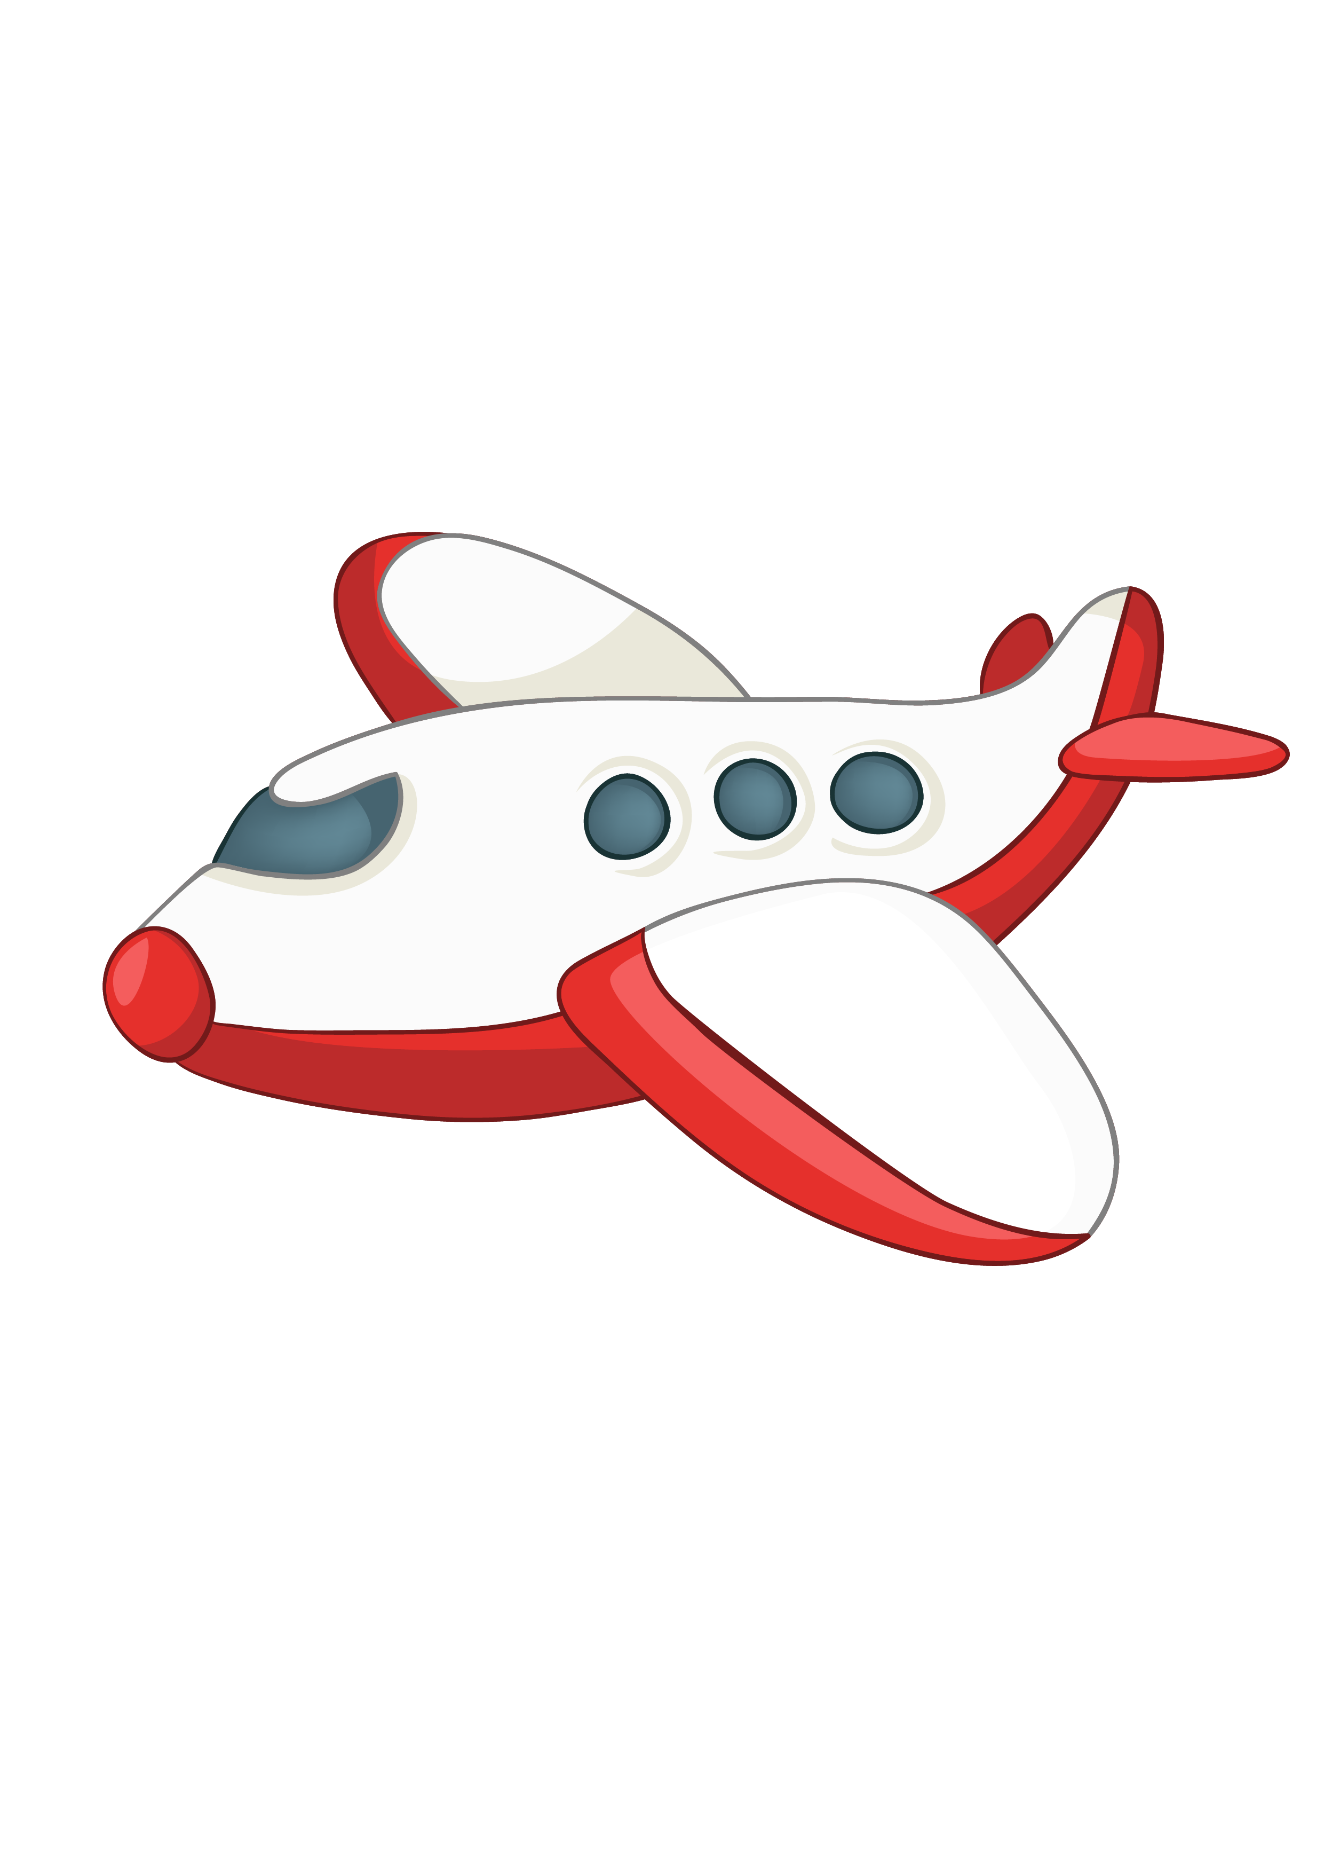
1. LEIA O POEMA.
LEITURA EM FASE
LETRA A
A LETRA A ESTÁ EM TODO LUGAR!
NO INÍCIO DE ABELHA, ANEL E ABACATE,
TAMBÉM APARECE EM AVIÃO E ALEGRIA!
É SÓ PROCURAR MAIS UM POUCO,
PARA ENCONTRAR EM AMOR E AMIZADE!
ELABORADO PARA FINS DIDÁTICOS

Slide 5
2. COPIE A LETRA QUE É O TÍTULO DO POEMA.
_____________________________________________________

Slide 6
CORREÇÃO
2. COPIE A LETRA QUE É O TÍTULO DO POEMA.
A.
_____________________________________________________

Slide 7
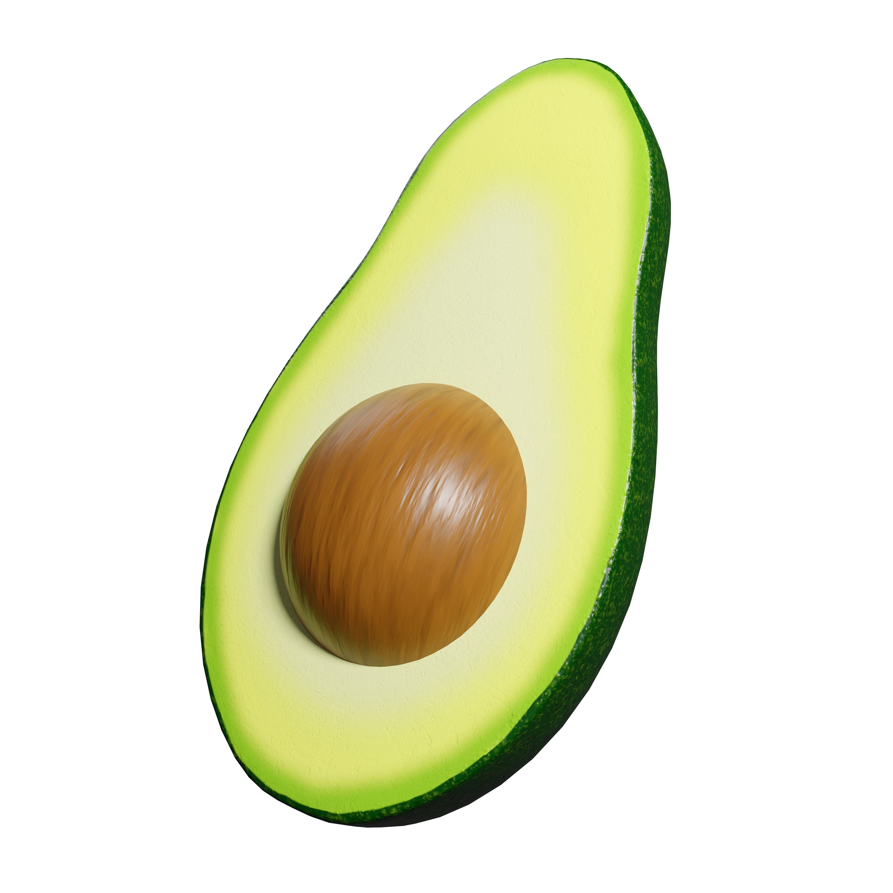

3. MARQUE NO TEXTO OS NOMES DAS IMAGENS ABAIXO. DEPOIS, COPIE-OS NOS ESPAÇOS CORRESPONDENTES.

Slide 8
CORREÇÃO
3. MARQUE NO TEXTO OS NOMES DAS IMAGENS ABAIXO. DEPOIS, COPIE-OS NOS ESPAÇOS CORRESPONDENTES.
ANEL | AVIÃO | ABACATE | ABELHA
ESPERA-SE QUE O ESTUDANTE ENCONTRE NO TEXTO “LETRA A” AS PALAVRAS ANEL, AVIÃO, ABACATE E ABELHA.

Slide 9
4. COMPLETE O ALFABETO.
 | B | C | D |  | F | G | H |  | J | K | L | M
N |  | P | Q | R | S | T |  | V | W | X | Y | Z

Slide 10
CORREÇÃO
4. COMPLETE O ALFABETO.
A | B | C | D | E | F | G | H | I | J | K | L | M
N | O | P | Q | R | S | T | U | V | W | X | Y | Z

Slide 11

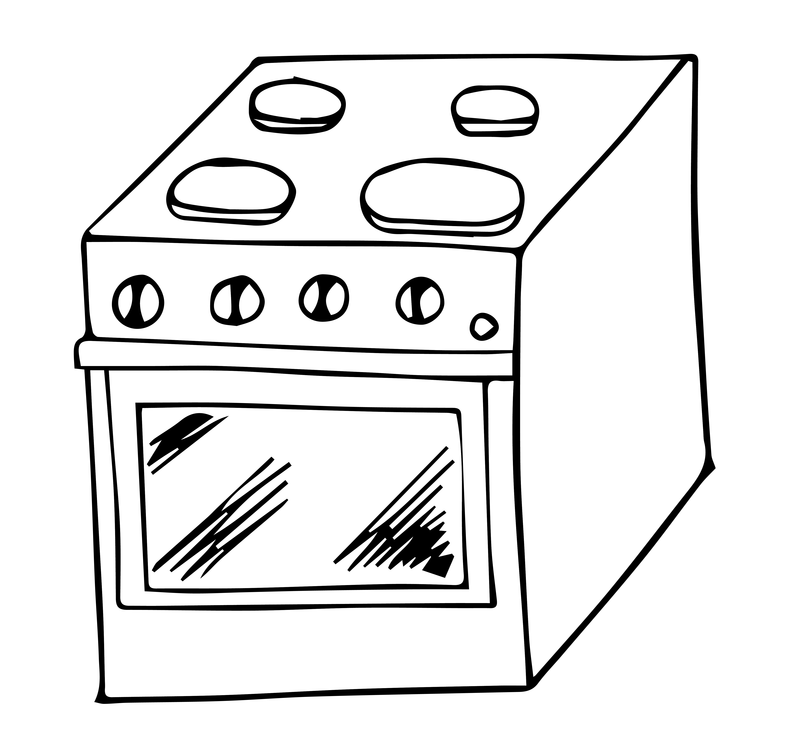
5. PINTE AS FIGURAS CUJOS NOMES RIMAM COM AVIÃO. DEPOIS, ESCREVA OS NOMES DE CADA UMA.
________________
________________
________________

Slide 12


CORREÇÃO
5. PINTE AS FIGURAS CUJOS NOMES RIMAM COM AVIÃO. DEPOIS, ESCREVA OS NOMES DE CADA UMA.
FOGÃO
COELHO
CORAÇÃO
________________
________________
________________

Slide 13


6. LIGUE AS FIGURAS ÀS LETRAS INICIAIS DOS SEUS NOMES.
A E I O U

Slide 14
CORREÇÃO
6. LIGUE AS FIGURAS ÀS LETRAS INICIAIS DOS SEUS NOMES.
A E I O U

Slide 15

ANTECIPE A ESCRITA
7. ESCREVA AS VOGAIS.
Notes:
Caro professor,
Explore com os estudantes, oralmente, a diversidade de palavras que existem iniciadas pelas vogais. Para essa atividade, você poderá disponibilizar as letras móveis.

Slide 16
CORREÇÃO
ANTECIPE A ESCRITA
7. ESCREVA AS VOGAIS.
A
E
I
O
U

Slide 17
ANTECIPE A ESCRITA
AGORA, PARA CADA VOGAL, ESCREVA UMA PALAVRA.
A
E
I
O
U

Slide 18
CORREÇÃO
ANTECIPE A ESCRITA
AGORA, PARA CADA VOGAL, ESCREVA UMA PALAVRA.
A
E
I
O
U
RESPOSTA PESSOAL.

Slide 19

LEITURA INDEPENDENTE
8. OBSERVE O DESENHO E PINTE A FRASE QUE O REPRESENTA.
BIA TEM UMA BONECA.
O COELHO ADORA CENOURA.
O AVIÃO É AZUL.

Slide 20
CORREÇÃO
LEITURA INDEPENDENTE
8. OBSERVE O DESENHO E PINTE A FRASE QUE O REPRESENTA.
BIA TEM UMA BONECA.
O COELHO ADORA CENOURA.
O AVIÃO É AZUL.

Slide 21



9. ESCREVA A LETRA INICIAL E PINTE A LETRA FINAL DOS NOMES DAS FIGURAS ABAIXO.
ESTRELA | ÁRVORE | AVIÃO | ESPADA | ABELHA
CONTINUA

Slide 22
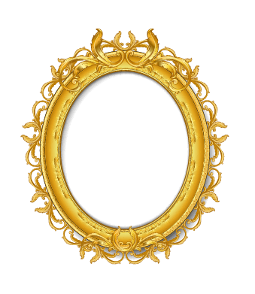

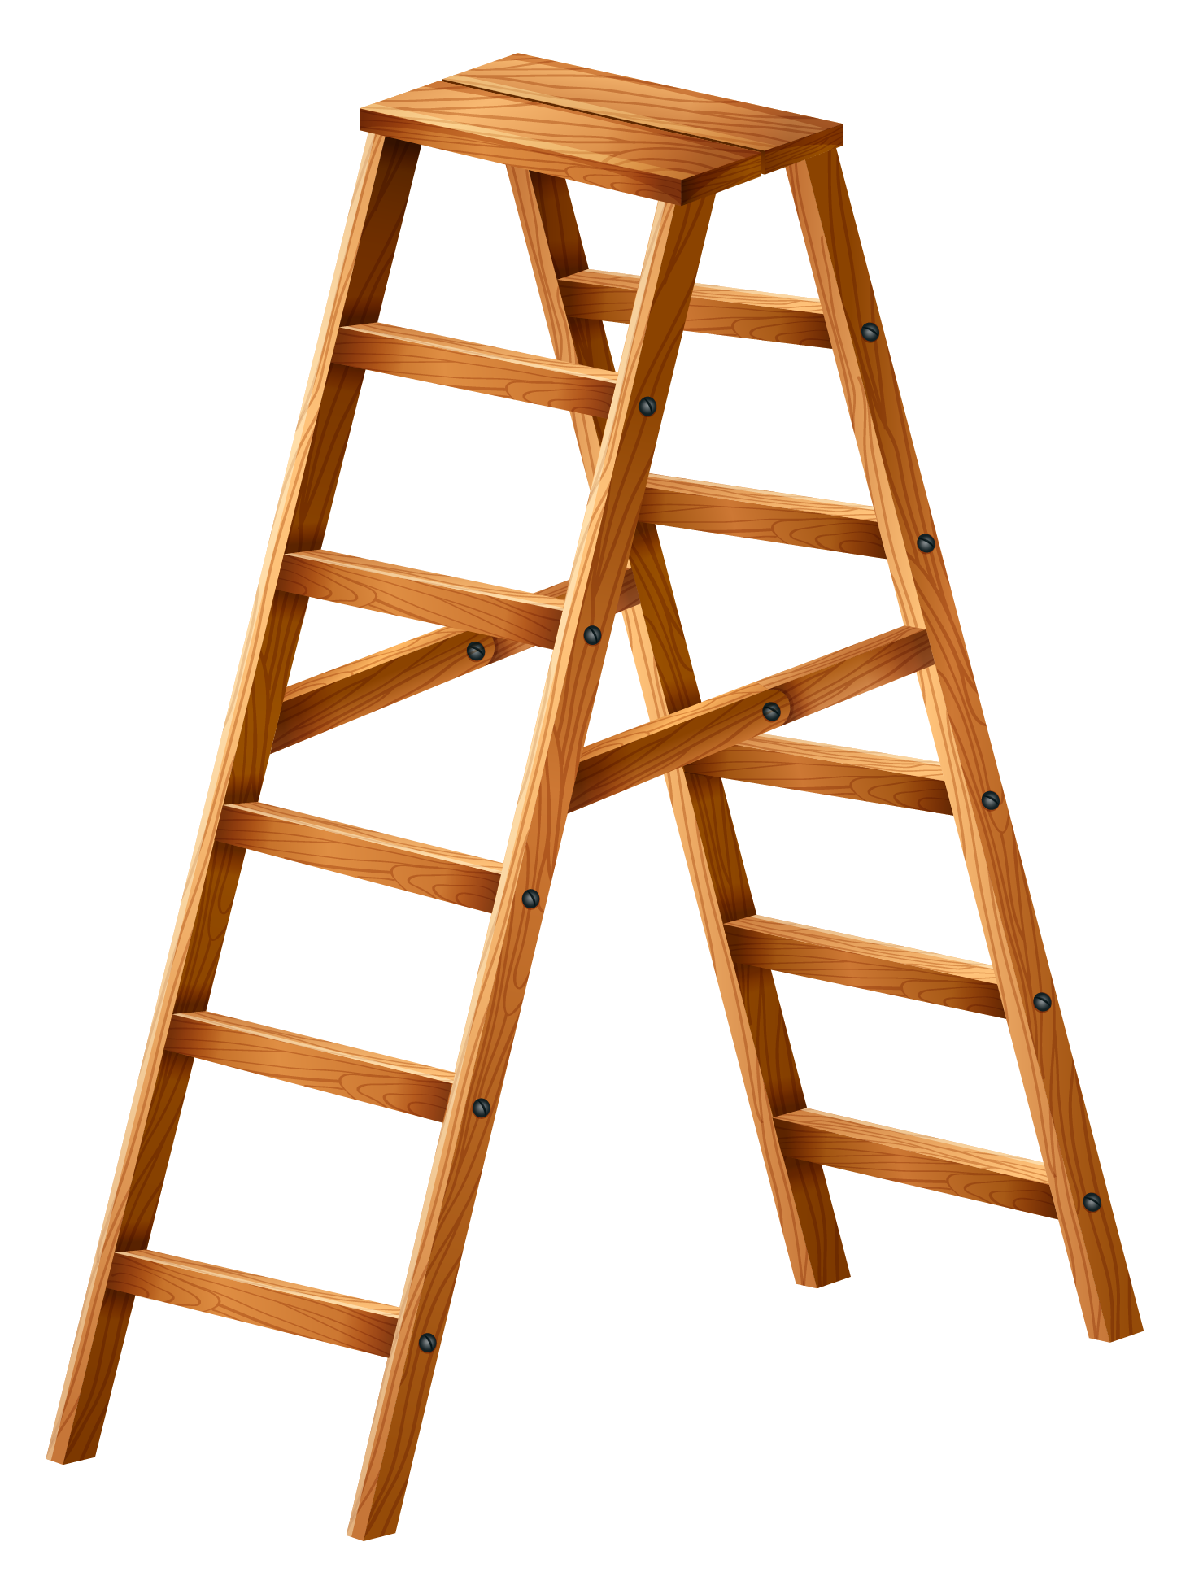
ESPELHO | ANEL | ESCADA | APITO | ABACAXI

Slide 23
CORREÇÃO
9. ESCREVA A LETRA INICIAL E PINTE A LETRA FINAL DOS NOMES DAS FIGURAS ABAIXO.
ESTRELA | ÁRVORE | AVIÃO | ESPADA | ABELHA
E | A | A | E | A
CONTINUA

Slide 24
CORREÇÃO
ESPELHO | ANEL | ESCADA | APITO | ABACAXI
E | A | E | A | A

Slide 25
RECONHECEMOS A ESTRUTURA DOS TEXTOS (POEMA).
IDENTIFICAMOS OS RECURSOS POÉTICOS UTILIZADOS (RIMAS).
IDENTIFICAMOS PALAVRAS QUE RIMAM.
IDENTIFICAMOS O NOME DAS LETRAS E A ORDEM ALFABÉTICA.
IDENTIFICAMOS A LETRA INICIAL E FINAL EM PALAVRAS.

Slide 26
SÃO PAULO (Estado). Secretaria da Educação. Currículo Paulista: Ensino Fundamental – Anos Iniciais – Matriz de Habilidades. São Paulo, 2019. Disponível em: https://efape.educacao.sp.gov.br/curriculopaulista/wp-content/uploads/2023/02/Curriculo_Paulista-etapas-Educa%C3%A7%C3%A3o-Infantil-e-Ensino-Fundamental-ISBN.pdf Acesso em: 22 ago. 2023
OLIVEIRA, J. E. DE; ROSSI, J. R. D. (orgs.). 1º Ano – Língua Portuguesa – Caderno 1. Sobral: Lyceum – Consultoria Educacional Ltda., 2021. (Caderno de Atividades, 1).
LEMOV, Doug. Aula nota 10 3.0: 63 técnicas para melhorar a gestão da sala de aula / Doug Lemov; tradução: Daniel Vieira, Sandra Maria Mallmann da Rosa; revisão técnica: Fausta Camargo, Thuinie Daros. 3. ed. Porto Alegre: Penso, 2023.

Slide 27
Lista de imagens e vídeos
Slide 1 – Imagem de capa: SEDUC-SP.
Slide 3 – Nossa vida com Alice. LETRA A! (Série “Vamos escrever?”). YouTube, 1 min 53 s. Disponível em: https://www.youtube.com/watch?v=tpUU_C4uWCc.
Slides 4, 7, 8, 11 a 14 e 19 a 24 – © Getty Images.
Notes:
Slide 4 – https://www.gettyimages.com.br/detail/ilustra%C3%A7%C3%A3o/cartoon-airplane-ilustra%C3%A7%C3%A3o-royalty-free/154355071?phrase=AVI%C3%83O&adppopup=true
Slides 7 e 8 – https://www.gettyimages.com.br/detail/ilustração/golden-ring-with-blue-gemstone-icon-vector-ilustração-royalty-free/2114927576?adppopup=true
https://www.gettyimages.com.br/detail/foto/3d-avocado-fruit-isolated-on-white-background-3d-imagem-royalty-free/1415948716?adppopup=true. https://www.gettyimages.com.br/detail/ilustração/cartoon-airplane-ilustração-royalty-free/154355071?phrase=AVIÃO&adppopup=true. https://www.gettyimages.com.br/detail/ilustração/cute-friendly-bee-ilustração-royalty-free/1307251968?adppopup=true.
Slides 11 e 12 – https://www.gettyimages.com.br/detail/ilustra%C3%A7%C3%A3o/free-standing-electric-stove-with-4-stove-ilustra%C3%A7%C3%A3o-royalty-free/1371015296?phrase=FOG%C3%83O&adppopup=true
https://www.gettyimages.com.br/detail/ilustra%C3%A7%C3%A3o/coloring-book-or-page-for-kids-black-and-white-ilustra%C3%A7%C3%A3o-royalty-free/1314089636?adppopup=true
https://www.gettyimages.com.br/detail/ilustra%C3%A7%C3%A3o/heart-love-icon-vector-illustration-ilustra%C3%A7%C3%A3o-royalty-free/1287175406?phrase=CORA%C3%87%C3%83O&adppopup=true
Slides 13 e 14 – https://www.gettyimages.com.br/detail/ilustra%C3%A7%C3%A3o/hand-drawn-pineapple-isolated-on-white-ilustra%C3%A7%C3%A3o-royalty-free/2155486263?adppopup=true
https://www.gettyimages.com.br/detail/ilustra%C3%A7%C3%A3o/catholic-church-building-isolated-on-white-ilustra%C3%A7%C3%A3o-royalty-free/1473077427?phrase=igreja&adppopup=true
https://www.gettyimages.com.br/detail/ilustra%C3%A7%C3%A3o/premium-star-icon-or-logo-in-line-style-ilustra%C3%A7%C3%A3o-royalty-free/1501750146?phrase=estrela&adppopup=true
https://www.gettyimages.com.br/detail/ilustra%C3%A7%C3%A3o/vector-illustration-of-grapes-design-icon-ilustra%C3%A7%C3%A3o-royalty-free/1009838828?phrase=uva&adppopup=true
https://www.gettyimages.com.br/detail/ilustra%C3%A7%C3%A3o/set-of-whole-half-sliced-and-broken-eggs-raw-ilustra%C3%A7%C3%A3o-royalty-free/1669869016?phrase=ovo&adppopup=true
Slides 19 e 20 – https://www.gettyimages.com.br/detail/ilustra%C3%A7%C3%A3o/blue-airplane-isolated-ilustra%C3%A7%C3%A3o-royalty-free/1337512445?phrase=avi%C3%A3o+azul&adppopup=true.
Slides 21 e 23 – https://www.gettyimages.com.br/detail/ilustra%C3%A7%C3%A3o/grunge-stars-ilustra%C3%A7%C3%A3o-royalty-free/1511490877?phrase=ESTRELA&adppopup=true
https://www.gettyimages.com.br/detail/ilustra%C3%A7%C3%A3o/green-tree-on-white-background-ilustra%C3%A7%C3%A3o-royalty-free/674485770?adppopup=true
https://www.gettyimages.com.br/detail/ilustra%C3%A7%C3%A3o/cartoon-airplane-ilustra%C3%A7%C3%A3o-royalty-free/154355071?phrase=AVI%C3%83O&adppopup=true
https://www.gettyimages.com.br/detail/ilustra%C3%A7%C3%A3o/cartoon-sword-vector-illustration-ilustra%C3%A7%C3%A3o-royalty-free/475002897?adppopup=true
https://www.gettyimages.com.br/detail/ilustra%C3%A7%C3%A3o/cute-friendly-bee-ilustra%C3%A7%C3%A3o-royalty-free/1307251968?adppopup=true
Slides 22 e 24 – https://www.gettyimages.com.br/detail/ilustra%C3%A7%C3%A3o/vintage-picture-frame-ilustra%C3%A7%C3%A3o-royalty-free/691122280?adppopup=true
https://www.gettyimages.com.br/detail/ilustra%C3%A7%C3%A3o/engagement-gold-ring-with-diamond-jewelry-ilustra%C3%A7%C3%A3o-royalty-free/1441716046?adppopup=true
https://www.gettyimages.com.br/detail/ilustra%C3%A7%C3%A3o/wooden-ladder-ilustra%C3%A7%C3%A3o-royalty-free/480846321?adppopup=true
https://www.gettyimages.com.br/detail/ilustra%C3%A7%C3%A3o/whistle-ilustra%C3%A7%C3%A3o-royalty-free/160382418?adppopup=true
https://www.gettyimages.com.br/detail/ilustra%C3%A7%C3%A3o/pineapple-ilustra%C3%A7%C3%A3o-royalty-free/162385198?adppopup=true

Slide 29

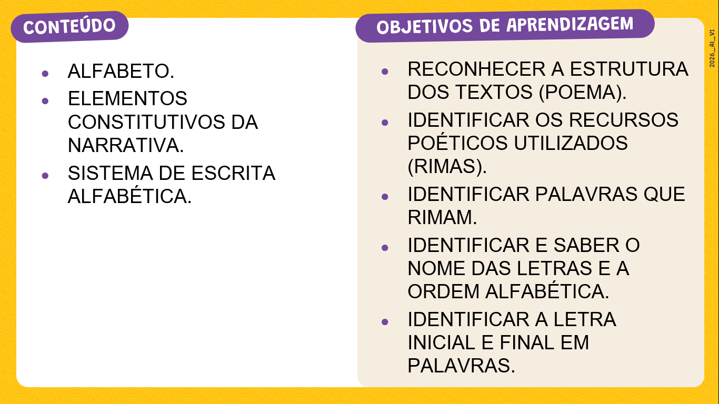

SLIDE 2
Habilidade:
EF12LP19 Ler e compreender textos do campo artístico-literário que apresentem rimas, sonoridades, jogos de palavras, expressões e comparações.
EF01LP10A Nomear as letras do alfabeto.
EF01LP10B Recitar as letras do alfabeto sequencialmente.
EF01LP09 Comparar palavras identificando semelhanças e diferenças entre seus sons e suas partes (aliterações, rimas entre outras).
EF01LP13 Comparar o som e a grafia de diferentes partes da palavra (começo, meio e fim).

Slide 30
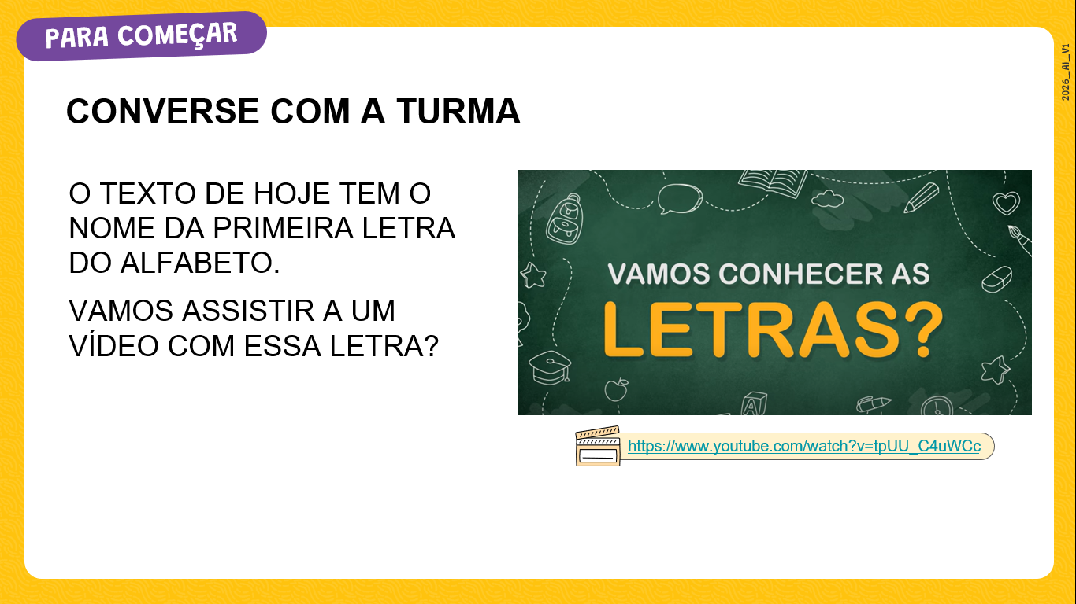

SLIDE 3
Dinâmica de condução:
Caro professor, nesta etapa inicial, a proposta é despertar o interesse dos estudantes para o tema da aula. Antes de exibir o vídeo sobre a letra A, convide a turma para pensar em palavras que comecem com essa letra e compartilhe algumas sugestões, como "abelha", "arco-íris" ou "avião". Após esse momento breve de escuta, explique que assistirão a um vídeo que apresenta o som da letra A.
Finalize com uma pergunta simples para retomar com a turma após o vídeo, como: “Qual palavra com a letra A vocês mais gostaram?” ou “Como é mesmo que escreve a letra A? Sobe, desce e...?”

Slide 31
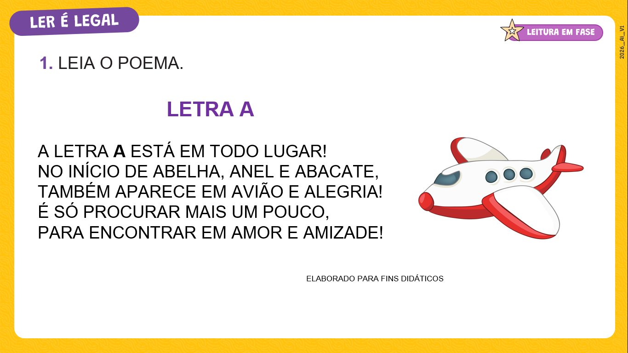
SLIDE 4
Dinâmica de condução:
Caro professor, realize a leitura expressiva do texto, convidando os estudantes a acompanhar cada palavra com o dedo, seguindo o ritmo da leitura. Em seguida, dite algumas palavras presentes no texto, como ABELHA, ANEL e ABACATE, e solicite que localizem a letra A nelas. Proponha que também identifiquem outras palavras do texto onde a letra apareça, reforçando sua presença no início, no meio ou no final das palavras.

Slide 32
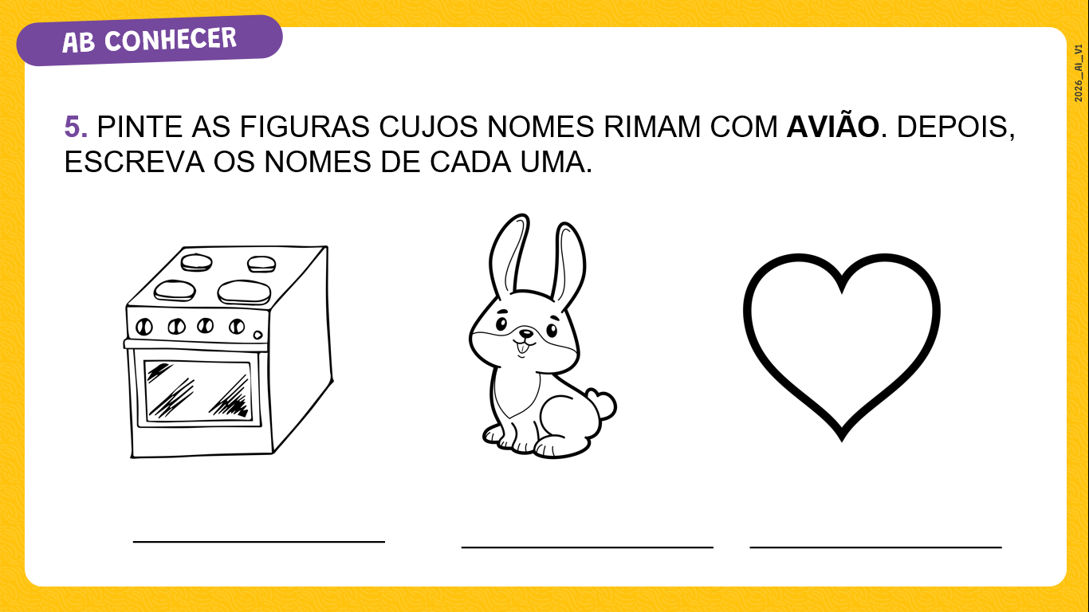
SLIDE 11
Dinâmica de condução:
Caro professor, nesta atividade, o objetivo é retomar, de forma leve, a ideia de rima, já trabalhada com os estudantes em aulas anteriores. Antes de pedir que completem as palavras, converse brevemente com a turma sobre sons parecidos no final das palavras. Você pode dizer algo como: “Sabem quando duas palavras parecem ‘falar’ parecido no final? Isso é rima! Que nem ‘avião’ e ‘fogão’. Escutem como termina igual: -ão.”
Em seguida, leia as palavras da atividade em voz alta, com entonação marcada no final, incentivando os estudantes a repetir. Pergunte: “Qual dessas palavras tem um som parecido com avião?”
Evite explicações muito técnicas. O mais importante, neste momento, é que percebam a musicalidade e a brincadeira com os sons. Se desejar ampliar, proponha oralmente outras duplas, como “tatu” e “bambu” ou “bola” e “escola”, incentivando-os a explorar os sons com leveza e curiosidade.

